Slide 1
Методика определения достоверной и недостоверной информации по мультимодальному коммуникативному материалу
Факультет гуманитарных наук
ОП “Фундаментальная и прикладная лингвистика”
Нижний Новгород
2025
Выполнила:
Торгашева К. Н., 3 курс гр. 22ФПЛ-2
Научный руководитель:
к. филол. н.,
старший научный сотрудник
Центра языка и мозга
Хоменко А.Ю

Slide 2
ОП “Фундаментальная и прикладная лингвистика”
Теоретическая база
Методика определения достоверной и недостоверной информации по мультимодальному коммуникативному материалу
А. А. Кибрик выделяет 3 типа информационных каналов:
Сегментный (вербальный) канал
Просодический канал
Визуальный канал
Элементарная дискурсивная единица (ЭДЕ) – элементарная дискурсивная единица, которая представляет собой минимальную единицу устной речи, несущую определенное смысловое значение. ЭДЕ часто соответствует одной клаузе или предикации и характеризуется просодической целостностью (А. А. Кибрик, 2007).
Когезия – связность текста на уровне предложений или единиц дискурса (рассчитывалось как среднее косинусное сходство между последовательными ЭДЕ).
Когерентность – общая связность текста, которая отражает, насколько хорошо различные части текста взаимосвязаны. В данном случае она рассчитывается как среднее косинусное сходство между всеми парами ЭДЕ.

Slide 3
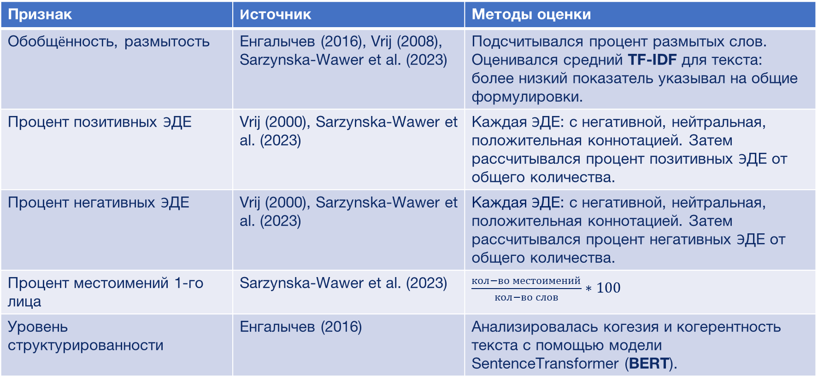
Выделенные для анализа признаки и способы их оценки. Вербальные
ОП “Фундаментальная и прикладная лингвистика”
Практическая часть
Методика определения достоверной и недостоверной информации по мультимодальному коммуникативному материалу
Признак | Источник | Методы оценки
Обобщённость, размытость | Енгалычев (2016), Vrij (2008), Sarzynska-Wawer et al. (2023) | Подсчитывался процент размытых слов. Оценивался средний TF-IDF для текста: более низкий показатель указывал на общие формулировки.
Процент позитивных ЭДЕ | Vrij (2000), Sarzynska-Wawer et al. (2023) | Каждая ЭДЕ: с негативной, нейтральная, положительная коннотацией. Затем рассчитывался процент позитивных ЭДЕ от общего количества.
Процент негативных ЭДЕ | Vrij (2000), Sarzynska-Wawer et al. (2023) | Каждая ЭДЕ: с негативной, нейтральная, положительная коннотацией. Затем рассчитывался процент негативных ЭДЕ от общего количества.
Процент местоимений 1-го лица | Sarzynska-Wawer et al. (2023) | $\frac{кол−во местоимений}{кол−во слов}∗100$
Уровень структурированности | Енгалычев (2016) | Анализировалась когезия и когерентность текста с помощью модели SentenceTransformer (BERT).

Slide 4
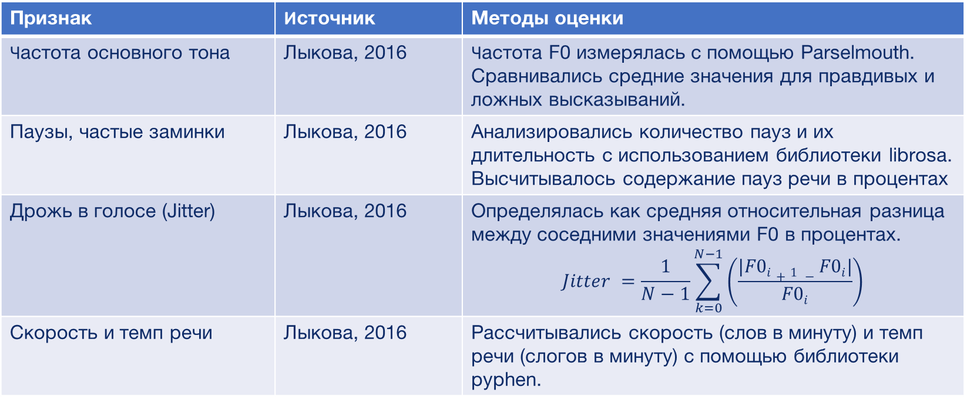
Выделенные для анализа признаки и способы их оценки. Просодические.
ОП “Фундаментальная и прикладная лингвистика”
Практическая часть
Методика определения достоверной и недостоверной информации по мультимодальному коммуникативному материалу
Признак | Источник | Методы оценки
Частота основного тона | Лыкова, 2016 | Частота F0 измерялась с помощью Parselmouth. Сравнивались средние значения для правдивых и ложных высказываний.
Паузы, частые заминки | Лыкова, 2016 | Анализировались количество пауз и их длительность с использованием библиотеки librosa. Высчитывалось содержание пауз речи в процентах
Дрожь в голосе (Jitter) | Лыкова, 2016 | Определялась как средняя относительная разница между соседними значениями F0 в процентах. $$Jitter =\frac{1}{N−1}\sum_{k=0}^{N−1}{\left(\frac{|F0i+1 −F0i|}{F0i}\right)}$$
Скорость и темп речи | Лыкова, 2016 | Рассчитывались скорость (слов в минуту) и темп речи (слогов в минуту) с помощью библиотеки pyphen.

Slide 5
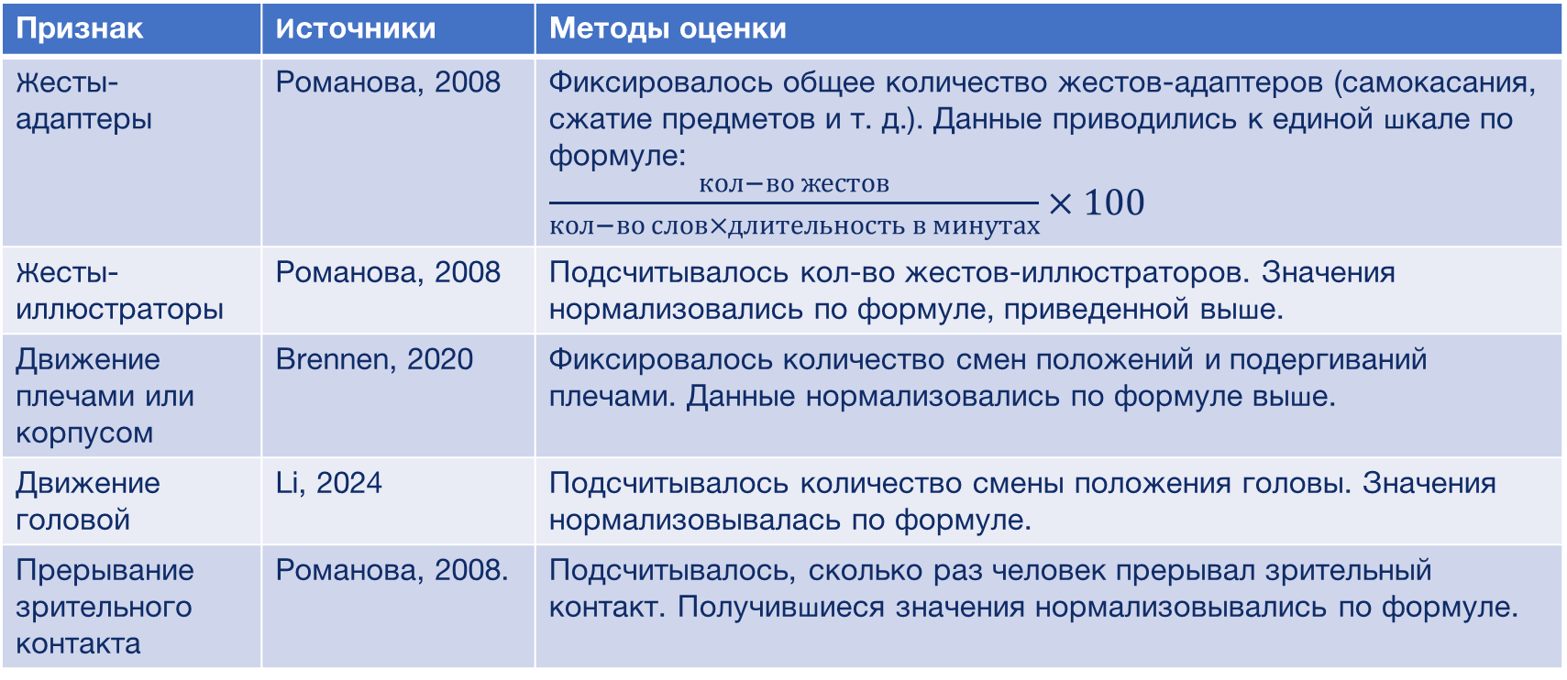
ОП “Фундаментальная и прикладная лингвистика”
Практическая часть
Методика определения достоверной и недостоверной информации по мультимодальному коммуникативному материалу
Выделенные для анализа признаки и способы их оценки. Визуальные
Признак | Источники | Методы оценки
Жесты-адаптеры | Романова, 2008 | Фиксировалось общее количество жестов-адаптеров (самокасания, сжатие предметов и т. д.). Данные приводились к единой шкале по формуле: $\frac{кол−во жестов}{кол−во слов×длительность в минутах}×100$
Жесты-иллюстраторы | Романова, 2008 | Подсчитывалось кол-во жестов-иллюстраторов. Значения нормализовались по формуле, приведенной выше.
Движение плечами или корпусом | Brennen, 2020 | Фиксировалось количество смен положений и подергиваний плечами. Данные нормализовались по формуле выше.
Движение головой | Li, 2024 | Подсчитывалось количество смены положения головы. Значения нормализовывалась по формуле.
Прерывание зрительного контакта | Романова, 2008. | Подсчитывалось, сколько раз человек прерывал зрительный контакт. Получившиеся значения нормализовывались по формуле.

Slide 6
ОП “Фундаментальная и прикладная лингвистика”
Практическая часть
Методика определения достоверной и недостоверной информации по мультимодальному коммуникативному материалу
Статистическая значимость. Вербальные признаки
Признак | Тест для проверки статистической значимости | Результат
Обобщённость, размытость | Процент неопределенных слов: парный Т-тест; Средний TF-IDF: парный Т-тест | Процент неопределенных слов: p = 0.81099 → Нет значимого различия Средний TF-IDF: p = 0.04501 → Значимое различие
Процент позитивных ЭДЕ | Т-тест | p = 0.35774 → Нет значимого различия
Процент негативных ЭДЕ | Т-тест | p = 0.02287 → Значимое различие
Процент местоимений 1-го лица | Тест Уилкоксона | p = 0.01729 → Значимое различие
Уровень структурированности | Средняя когезия: t-тест; Средняя когерентность: t-тест | Средняя когезия: p = 0.33385 → Нет значимого различия Средняя когерентность: p = 0.29877 → Нет значимого различия

Slide 7
ОП “Фундаментальная и прикладная лингвистика”
Практическая часть
Методика определения достоверной и недостоверной информации по мультимодальному коммуникативному материалу
Статистическая значимость. Просодические признаки
Признак | Тест для проверки статистической значимости | Результат
Частота основного тона | Средний F0 (Гц): Тест Уилкоксона | p = 0.2610 → Нет значимого различия
Паузы, частые заминки | Процент пауз в речи (%): Парный Т-тест | Процент пауз в речи (%): p = 0.46182 → Нет значимого различия
Дрожь в голосе (Jitter) | Jitter (Дрожь в голосе, %): Тест Уилкоксона | p = 0.295424 → Нет значимого различия
Скорость и темп речи | Скорость речи: Т-тест; Темп речи: Т-тест. | Скорость речи: p = 0.032825 → Значимое различие Темп речи: p = 0.120490 → Нет значимого различия

Slide 8
ОП “Фундаментальная и прикладная лингвистика”
Практическая часть
Методика определения достоверной и недостоверной информации по мультимодальному коммуникативному материалу
Статистическая значимость. Визуальные признаки
Признак | Тест для проверки статистической значимости | Результат
Жесты-адапторы | Критерий Уилкоксона | p = 0.4199 → Нет значимого различия
Жесты-иллюстраторы | Критерий Уилкоксона | p = 0.0089 → Значимое различие
Движение плечами или корпусом | Критерий Уилкоксона | p = 0.8152 → Нет значимого различия
Движение головой | Критерий Уилкоксона | p = 0.2455 → Нет значимого различия
Прерывание зрительного контакта | Критерий Уилкоксона | p = 0.3118 → Нет значимого различия

Slide 9
ОП “Фундаментальная и прикладная лингвистика”
Заключение
Методика определения достоверной и недостоверной информации по мультимодальному коммуникативному материалу
Признаки могут оказаться полезными, но нуждаются в проверке:
Ложь:
Чрезмерная хронологическая упорядоченность
Низкая абстрактость текста
Чрезмерная детализация
Использование обезличенных конструкций с инфинитивами
Демонстративное подчеркивание интонацией (как оценивать, если не руками?)
Правда:
Воспоминания о взаимодействиях (передача диалогов)
Описание своих ощущений и эмоций
Самоисправления
Спонтанные дополнения

Slide 10
ОП “Фундаментальная и прикладная лингвистика”
Заключение
Методика определения достоверной и недостоверной информации по мультимодальному коммуникативному материалу
Что и как можно улучшить?
Паузы. (посмотреть по составу паузы: заполненные/незаполненные паузы;
Интонация. (посмотреть, как меняются интонационные рисунки, какие интонационные рисунки преобладают);
Использовать Coh-Metrix для анализа когезии и когерентности;
Для каждой метрики создать шкалу оценивания;
Ручная разметка данных в ELAN;

Slide 11
Спасибо за внимание!

